Slide 1
有關 KPI 的探討
  國立中央大學、資訊管理系
  范錚強
Tel: (03)426-7261
mailto: ckfarn@mgt.ncu.edu.tw
http://www.mgt.ncu.edu.tw/~ckfarn
  2002.08

Slide 2
KPI: Key Performance Indicator
重要績效指標
在計畫中都有各種有形、無形效益。但這些效益是否有落實？如何能落實？需要一些衡量的方式
有多家廠商將「效益」和「KPI」分列，而兩者又互不相關，就是對KPI的誤解

Slide 3
KPI 的重要性
所有測量皆必然影響行為
  例：考試影響教學
訂定了正確的KPI，計畫就成功了一半
PI 和 KPI 的差別？
  學生各學期成績： PI
  大學入學考試成績：KPI
KPI是對管理階層最重要的資訊。高層管理者到底希望看到計畫產生什麼改變，和KPI的定義有極高的關係

Slide 4
KPI的特性和衡量
可量化、可客觀衡量
要求由系統中的資料統計、彙整而得到
  並非「感受」或「感覺」
KPI應該和該計畫目標有直接和強烈的相關
  例：某計畫增加上下游的資訊透明度，以期縮短訂貨前置期，進而使存貨周轉增加；同時使缺貨率降低。則KPI該包含：
    存貨周轉
    缺貨率
「營業額」受到其他周邊條件的影響太大，和計畫的直接關連不大，不適合當作KPI

Slide 5
end-to-end的效益
很多人將一些很細微的過程，如訂貨受理時間等當成KPI
  只是流程中的一小段
  只是 PI 而非 KPI
  受理時間縮短，加上搭配的流程調整或流程在工程(BPR)，是否可能造成整體end-to-end的改善？如庫存降低、缺貨率降低
  這些end-to-end的效益，往往比處理時間和人力成本大得多，也和競爭力比較相關

Slide 6
傳統循序送貨作業作業
倉庫
去程
檢附清單
交付載運清單

Slide 7
傳統循序送貨作業作業
倉庫
揀貨、上貨
回程

Slide 8
平行作業
倉庫
去程
Dock
A
回程
上貨
Dock
B
揀貨
Dock
C
Dock
D
電傳載運清單

Slide 9
績效比較
循序作業
平行作業 | 去程和揀貨同時進行 揀貨、上貨績效因自動化、合理化而提高
去程
揀貨
上貨
回程
資訊傳遞
時間
去程
上貨
回程
揀貨

Slide 10
績效比較 2
循序作業時間
  去程時間＋揀貨時間＋上貨時間＋回程時間
平行作業時間
  去程時間＋上貨時間＋回程時間
貨車、司機使用率的改進
績效來源：
  資訊傳遞＋作業流程變革
  缺少流程變革，資訊傳遞的效率、揀貨效率不會大幅影響績效
資訊傳遞可以是PI而非KPI

Slide 11
KPI 的選擇和進行
選定少數可量化的KPI（可測量、可計算）
指標必須和BPR目標相配合
開始時進行評估
並設定未來目標（避免陳義過高）
計畫進行期間、結束後，定期衡量
針對達成狀況加以檢討

Slide 12
KPI重點
開燈後，燈亮了沒？
  運貨的週期是否縮短？
不是衡量開關好壞、或開燈的難易度！
  傳遞送貨清單的時間是否改善？
也不是房間是否明亮
  可能燈沒亮，但房間四面窗戶，而外頭大太陽！！

Slide 13
選擇適當的關鍵績效指標KPI
每個企業不同，例如
  Time to market、工程設變的時間
  Time to volume
  庫存周轉
  缺貨頻率
  品質
  訂單錯誤、修正頻率
和提供給顧客的價值掛勾
考慮end-to-end的效益
避免太細（檢貨時間）、太粗（營業額）

Slide 14
KPI 的定義
KPI需定義清楚
  計算基準
  計算方式
  資料來源
例如：訂單週期
  客戶下訂單→客戶取得全部供貨
  客戶下訂單→客戶取得第一批供貨
  客戶下訂單→成品倉出貨
  客戶下訂單→工廠出貨
  下製令到工廠→工廠出貨

Slide 15
追蹤列管
設計KPI的評估方式和計算準則
定期衡量指標
檢討KPI的達成
依照檢討的結果來修訂程序

Slide 16
KPI 範例討論
以下為真實案例
  計畫標的：銷售通路的供應鏈
  有哪些值得改進之處？

Slide 17
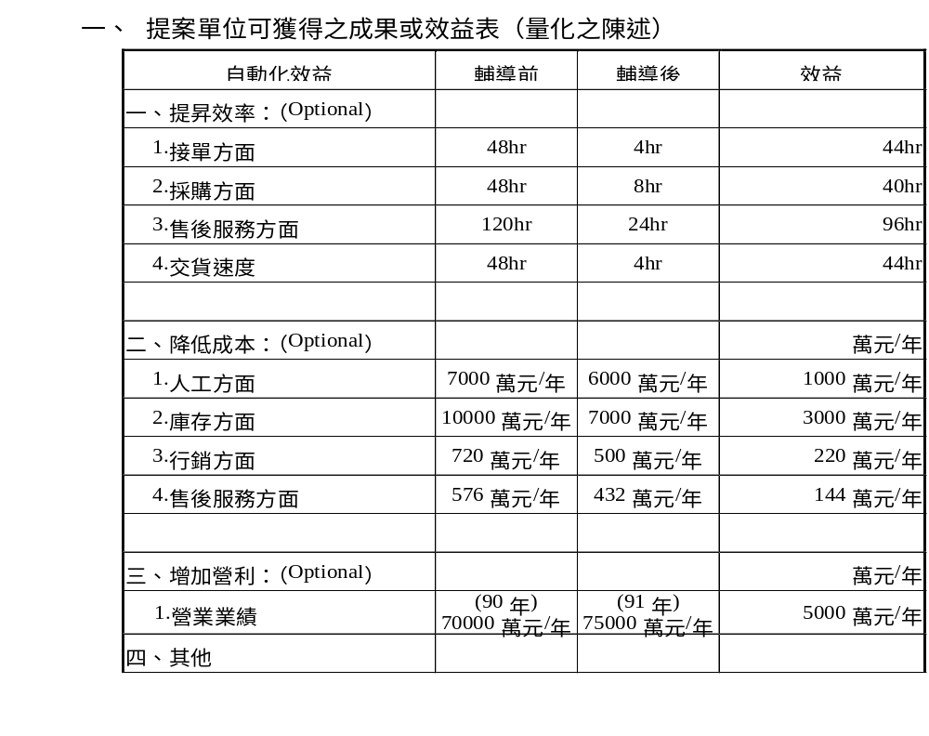
案例一：預期可獲得之成果及效益

Slide 18
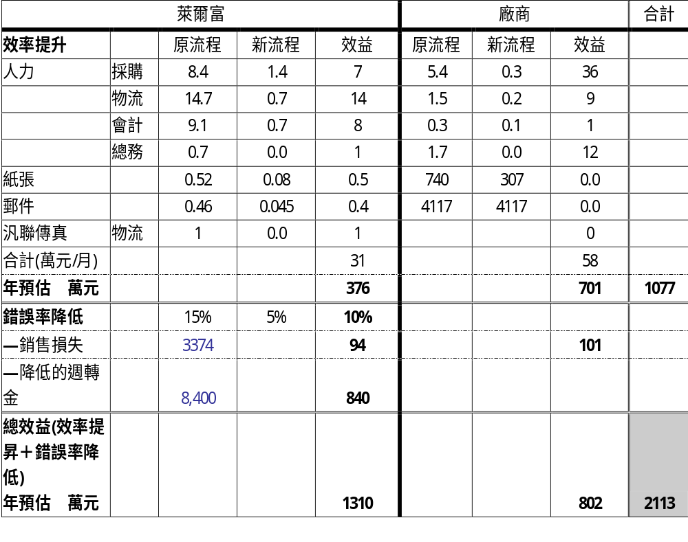
案例二：
提案廠商
體系廠商

Slide 19
案例三：關鍵衡量指標說明(量化)
改善項目 | 計劃前 | 計劃後 | 節省人力
1.Pos資料傳輸改善 | 561分鐘 | 60分鐘 | 節省501分鐘
2.Pos營收自動分錄 | 2300分鐘 | 340分鐘 | 節省1960分鐘
3.應收信用卡沖帳作業 | 663分鐘 | 204分鐘 | 節省459分鐘
4.應付票據入帳作葉 | 1050分鐘 | 350分鐘 | 節省700分鐘
5.媒體申報作業 | 1890分鐘 | 180分鐘 | 節省1710分鐘
6.固定資產折舊攤提作業 | 1116分鐘 | 180分鐘 | 節省936分鐘
7.股東股票資料異動作業 | 50分鐘/筆 | 5分鐘/筆 | 節省45分鐘/筆
8.連鎖店營業報表產出 | 108分鐘/份 | 10分鐘/份 | 節省98分鐘/份
9.預算及實績差異分析 | 2040分鐘 | 210分鐘 | 節省1830分鐘
10營運報告數據資料 | 2040分鐘 | 210分鐘 | 節省1830分鐘
11.系統切換重開機 | 3000分鐘 | 0 | 節省3000分鐘
合 計 | 14257=238小時 | 1689分鐘=28小時 | 節省210小時 (約2人力)

